Slide 1


Развитие направлений видов медицинской помощи по профилю «Клиническая лабораторная диагностика» в Вологодской области и БУЗ ВО ВОКБ
И.о.зав. отделением лабораторной диагностики
БУЗ ВО «ВОКБ»
Пятлина Т.С.
2023 год

Slide 2
ДОКУМЕНТЫ, РЕГЛАМЕНТИРУЮЩИЕ ОРГАНИЗАЦИЮ ДЕЯТЕЛЬНОСТИ
ОТДЕЛЕНИЯ ЛАБОРАТОРНОЙ ДИАГНОСТИКИ
(Нормативно - правовая база).
1. Приказ Минздрава от 18.05.2021 № 464н
«Об утверждении Правил проведения лабораторных исследований». Вступил в силу с 1 сентября 2021г. Сроком на 5 лет.
2. Постановление Главного государственного врача от 28.01.2021 №4 «Об утверждении санитарных правил и норм СанПин 3.3686-21 «Санитарно-эпидемические требования по профилактике инфекционных болезней» .
3. ГОСТ ИСО 15189-2006 Лаборатории медицинские. Частные требования к качеству и компетентности.
ГОСТ 53079/2-2008 Технологии лабораторные клинические. Обеспечение качества клинических лабораторных исследований.
ГОСТ53022.3-2008 Требования лабораторные клинические. Требования к качеству клинических лабораторных исследований Часть 3. Правила оценки клинической информативности лабораторных тестов.
ГОСТ 53079.4-2008 Технологии лабораторные клинические. Обеспечение качества клинических лабораторных исследований. Часть 4. Правила ведения преаналитического этапа.
ГОСТ 53079.3-2008 Технологии лабораторные клинические. Обеспечение качества клинических лабораторных исследований. Часть 3. Правила взаимодействия персонала клинических подразделений и клинико-диагностических лабораторий
медицинских организаций при выполнении клинических лабораторных исследований.
ГОСТ 53133.2-2008 Технологии лабораторные клинические. Контроль качества клинических лабораторных исследований. Часть 2. Правила проведения внутрилабораторного контроля качества количественных методов клинических лабораторных исследований с использованием контрольного материала.
По пр.№ 464 отделение лабораторной диагностики относится к
Notes:
Нормативных документов, которыми специалисты в области клинической лабораторной диагностики обязаны руководствоваться в рутинной практике, достаточно много, но один из основных приказ № 464.

Slide 3

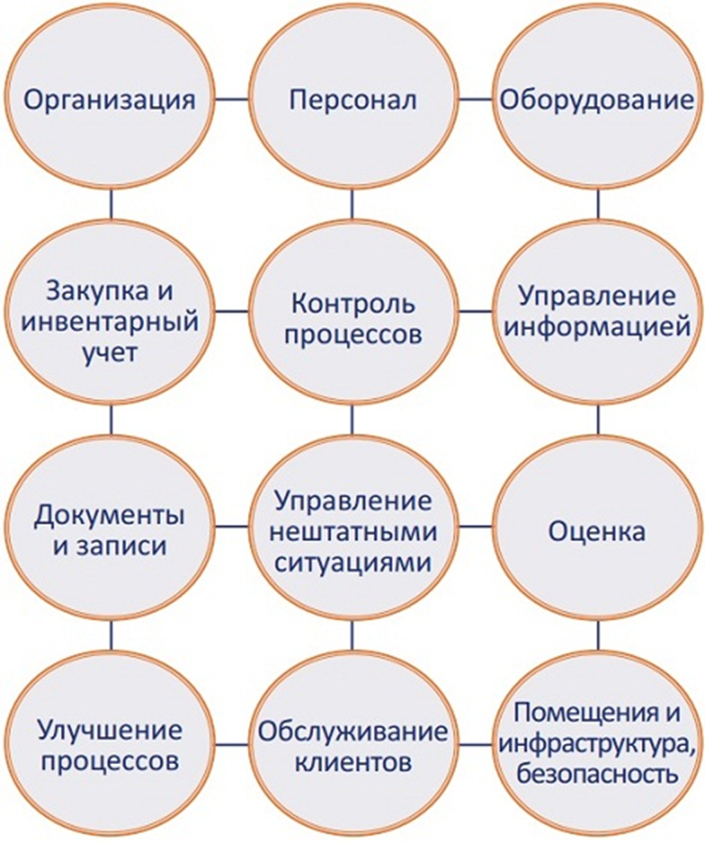
Стратегия развития отделения лабораторной диагностики
Цель: Достижение обеспечения пациентов качественными безопасными лабораторными исследованиями на высоком уровне клиентского сервиса и создание эффективной модели организации ОЛД.
Качественное и своевременное выполнение лабораторных исследований
СРОКИ проведения клинических лабораторных исследований
Не должны превышать сроки, установленные в программе
государственных гарантий бесплатного оказания гражданам медицинской помощи,
или соответствовать срокам, определенных между медицинской организацией и заказчиком.
Notes:
Лаборатория должна иметь систему управления качеством клинических и микробиологических исследований, разраборанную с требованиями национальных и отраслевых стандартов, внутрилабораторный контроль качества и регулярное участие в программах сравнительных испытаний(ФСВОК), а также осуществлять контроль качества безопасности медицинской деятельности.
Проблема-доставки биоматериала. Решение проблемы –в наличии пневмопочты.
Проблема-доставка между территориями.

Slide 4
Стратегия развития отделения лабораторной диагностики
Лабораторная служба БУЗ ВО ВОКБ (приказ №464)
Плановые лаборатории
Экспресс-лаборатории
3 уровень Крупные лаборатории многопрофильных МО, обеспечивающие выполнение различных, в том числе уникальных и высокотехнологичных видов исследований
Централизация на базе ВОДБ с 1.01.2024г.
Микробиологических исследований
Микробиологические исследования:
Бактериологические
Вирусологические (инфекционная иммунология)
Микологические
Паразитологические
Химико-микроскопические
Гематологические
Биохимические
Коагулологические
Иммунологические
Notes:
По организационному характеру деятельности –плановые и экспресс-лаборатории
Плановые на 3 уровня.
Микробиологические исследования

Slide 5
Общая структура
Лабораторная служба БУЗ ВО «ВОКБ»
ОЛД
(Отделение лабораторной диагностики)
РИЛ
(Радиоизотопная лаборатория)
КДЛ
(Клинико-диагностическая лаборатория)
Лаборатория медико-генетической консультации Перинатального центра
ОЛНЭП
(Отделение
неотложной экстренной помощи)
Цитологическая и гистологическая лаборатория
(паталогоанатомическое отделение)
Иммуногематология
(отделение переливания крови)
Экспресс-лаборатория
МБЛ
(Микробиологическая лаборатория)

Slide 6
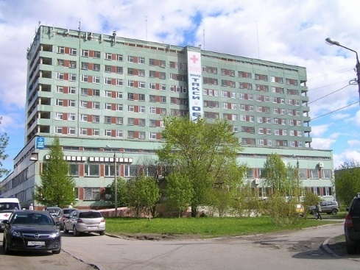
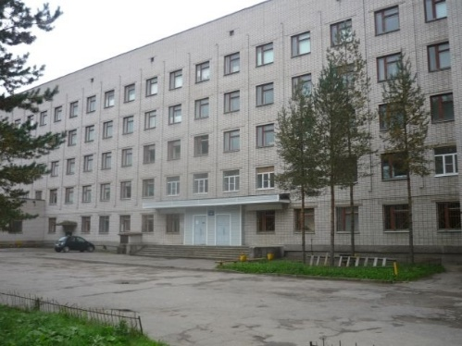
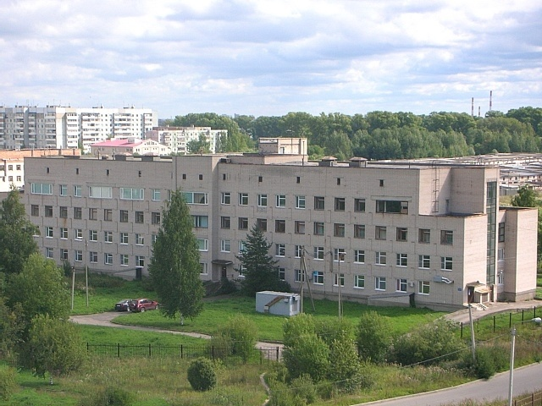
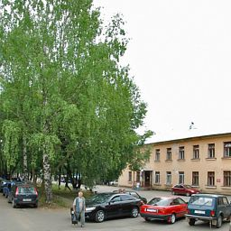
Общая структура
I
II
III
IV
Пошехонское шоссе, 23
Пошехонское шоссе, 27
Пошехонское шоссе, 29
ул. Лечебная, 17
КДЛ
(2 этаж)
Экспресс-лаборатория (3 этаж)
КДЛ+
ОЭНП
Микробиологическая лаборатория
КДЛ

Slide 7


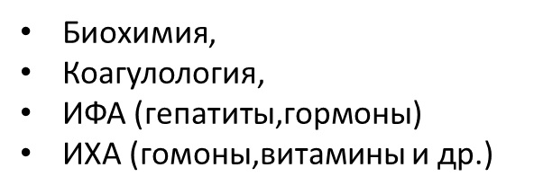
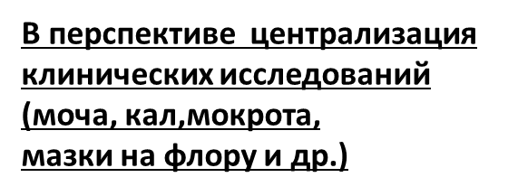
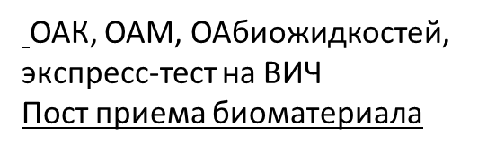
Расширение внелабораторной диагностики
Стратегия развития отделения лабораторной диагностики
I
Пошехонское шоссе, 23
Пост
ОЭНП
(круглосуточно)
Пост КДЛ? (дневной)
II
III
Пошехонское шоссе, 27
ул. Лечебная, 17
ЦЕНТРАЛИЗАЦИЯ
Онкогематология
Забор крови на сахар
Пост приема биоматериала
*Санитарная бактериология

Slide 8
Стратегия развития отделения лабораторной диагностики
I
Пошехонское шоссе, 23
II
III
Пошехонское шоссе, 27
ул. Лечебная, 17
ОЛД
(2 этаж)
КДЛ,
экспресс-лаборатория, отделом санитарного контроля
Пост
ОЭНП
(круглосуточно)
Пост КДЛ? (дневной)

Slide 9
КАДРОВЫЙ СОСТАВ ЛАБОРАТОРИЙ ОБЛАСТИ*
(*данные из отчета гл.внештатного специалиста ДЗО по КЛД Ширяевой Н.А.)
В области работало в 2022 году 62 клинико – диагностических лабораторий , из них 1 централизованная.
2- иммунологических, 3- цитологических, 1-химико-токсикологическая .
СПЕЦИАЛИСТЫ С ВЫСШИМ ОБРАЗОВАНИЕМ 2022 ГОД
Наименование должности | Всего ставок | Всего физ. лиц | Укомп.%
Врач КЛД | 121.25 | 73 | 60,2
Врач лаборант | 26 | 21 | 76,9
Биолог | 81,5 | 61 | 74,8
Химики -эксперты | 4 | 3 | 75,0
Средняя укомплектованность | 232,75 | 158 | 71,7
СПЕЦИАЛИСТЫ СО СРЕДНИМ МЕДИЦИНСКИМ ОБРАЗОВАНИЕМ | Всего физ. Лиц год 2021 год | Всего физ. Лиц год 2022 год
лаборант | 92 | 72
Мед. Техник ( фельдшер лаборант) | 365 | 371
Всего | 457 | 443
Из 25 ЦРБ лишь в 10 работают специалисты с высшим образованием, в остальных работают лишь лаборанты и фельдшера-лаборанты. Соотношение специалистов с медицинским и немедицинским образованием 1,0/1,2 (73/82)
Соотношение работников с высшим и средним медицинским образованием:(_1:2,8) рекомендовано МЗ РФ 1:3

Slide 10
МО I уровня области | Специалисты с высшим образованием Кол-во ставок/физ.лица |  | Специалисты со средним образованием Кол-во ставок / физ.лица
Грязовецкая | 2,75 | 2 | 13,5 | 9
Бабушкинская | 0 | 0 | 7,5 | 4
Сямженская | 0 | 0 | 2 | 2
Харовская | 1 | 1 | 3 | 3
Шекснинская | 1 | 1 | 6 | 6
Междуреченская | 1 | 0 | 3 | 1
Белозерская | 1 | 1 | 5,5 | 4
Вашкинская | 0 | 0 | 4 | 4
Устюженская | 1,5 | 1 | 7 | 5
Кадуйская | 0 | 0 | 7,25 | 4
Верховажская | 0 | 0 | 4 | 4
Вожегодская | 0 | 0 | 5 | 4
Кирилловская | 0 | 0 | 5,5 | 3
Тарногская | 0 | 0 | 4 | 3
Бабаевская | 0,5 | 1 | 6 | 6
Вытегорская | 2 | 2 | 9,5 | 6
Нюксеницкая | 0 | 0 | 3 | 2
Чагодощенская | 0,25 | 0 | 3,5 | 3
Никольская | 0 | 0 | 10 | 8
К-Городецкая | 1 | 1 | 5 | 5
ИТОГО | 12 | 7 | 114,25 | 86
Укомплектованность |  | 58,3% |  | 75,3%
Notes:
Практически во всех МО 1 уровня наблюдается огромный кадровый дефицит специалистов с высшим образованием, при этом ЦРБ достаточно или избыточно оснащены соответствующим оборудованием, поступивших по программам в рамках «Национального проекта» и программы Модернизации здравоохранения, износ оборудования.

Slide 11
МО I уровня, расположенные в Вологде и Череповце
 | Специалисты с высшим образованием Кол-во ставок/физ.лица |  | Специалисты со средним образованием Кол-во ставок / физ.лица
ГП 1 Вологда | 9,25 | 7 | 13 | 11
ГП 2 Вологда | 1,25 | 2 | 3 | 3
ГП 3 Вологда | 9 | 7 | 10 | 7
ГП 4 Вологда | 5 | 2 | 10 | 8
ИТОГО | 24,5 | 18 | 36 | 29
Укомплектованность |  | 73,5% |  | 80,5%
ГП 1 Череповец | 3 | 1 | 8 | 6
ГП 2 Череповец | 5 | 5 | 7 | 7
ГП 7 Череповец | 7,5 | 6 | 12,5 | 6
ДГП 1 Череповец | 0,25 | 0 | 6 | 5
ДГП 3 Череповец | 1,5 | 1 | 9 | 9
ИТОГО | 17,25 | 13 | 42,5 | 33
Укомплектованность |  | 75,4% |  | 77,6%
Notes:
Хорошая укомплектованность специалистами с высшим и средним образованием

Slide 12
МО II уровня
 | Специалисты с высшим образованием Кол-во ставок/физ.лица/укомплектованнось |  |  | Специалисты со средним образованием Кол-во ставок/физ.лица/укомплектованность
Тотемская | 0 | 0 | 0% | 11,25 | 5 | 44,4%
Сокольская | 5,75 | 4 | 69,5% | 21,25 | 13 | 61,1%
 | Специалисты с высшим образованием Кол-во ставок/физ.лица/укомплектованность |  |  | Специалисты со средним образованием Кол-во ставок/физ.лица/ укомплектованность
В-Устюгская | 7,25 | 3 | 41,37% | 41 | 29 | 70%
ИТОГО | 13 | 7 |  | 73,5 | 47
Укомплектованность |  |  | 53,8% |  |  | 64%
Notes:
Глубокий кадровый дефицит в Тотьме. Выполнение гепатитов, гормонов щит.железы, ПСА на базе других регионов.

Slide 13
МО II уровня, расположенные в Вологде и Череповце
Вологда | Специалисты с высшим образованием Кол-во ставок/физ.лица |  | Специалисты со средним образованием Кол-во ставок / физ.лица
Инфекционная больница | 4,5 | 2 | 24,5 | 5
ГБ №2 | 4,75 | 2 | 18,75 | 11
Психиатрическая больница | 6,5 | 5 | 11 | 8
Наркодиспансер | 4,5 | 3 | 3,5 | 2
Противотуберкулезный диспансер | 3 | 3 | 5 | 4
ИТОГО | 23,25 | 15 | 62,75 | 30
 |  | 64,5% |  | 47,8%
Череповец
Городской родильный дом | 5,25 | 1 | 11,5 | 4
Городская больница | 15 | 10 | 33,25 | 28
 | 20,25 | 11 | 44,75 | 32
 |  | 54,3% |  | 71,5%
Notes:
Снижение укомплектованности специалистами с высшим образованием ниже 70%. Глубокий дефицит в инфекционной больнице.

Slide 14
МО III уровня, расположенные в Вологде
Вологда |  | Специалисты с высшим образованием Кол-во ставок/физ.лица |  | Специалисты со средним образованием Кол-во ставок / физ.лица |  |  | Примечание
ВОКБ(2022 год) | 52,3% | 21 | 11 | 38,75 | 12 | 31%
ВОКБ (2021 год) | 52,3% | 21 | 11 | 38,75 | 12 | 31%
ВГБ №1 | 50,7% | 17,75 | 9 | 36,75 | 13 | 35%
ВОДКБ (2022год) | 75% | 20 | 15 | 40 | 29 | 72% | БУЗ ВО «Вологодская городская детская поликлиника» с 2022 года одно юридическое лицо с БУЗ ВО «Вологодская областная детская клиническая больница», КДЛ в МО одна.
ВОДКБ(2021год) | 66,6% | 13,5 | 9 | 35,75 | 21 | 58,7%
ВОКВД | 61,5% | 6,5 | 4 | 10,5 | 6 | 57,1%
ВООД(онко) | 76,9% | 6,5 | 5 | 12,75 | 8 | 66,6%
ВОГВВ(госпиталь) | 100% | 1 | 1 | 3 | 3 | 100%
ВООБ(глазная) |  | 0 | 0 | 2,5 | 2 | 80%
ИТОГО
Укомплектованность |  |  | 61,8 |  | 50,6%
Notes:
Дефицит специалистов среднего звена ВОКБ, ВГБ №1

Slide 15
МО III уровня, расположенные в Череповце
Череповец | Специалисты с высшим образованием Кол-во ставок/физ.лица |  | Специалисты со средним образованием Кол-во ставок / физ.лица
ВОКБ №2 | 9 | 8 | 33,25 | 32
ВОДБ №2 | 5,25 | 2 | 12 | 10
Медсанчасть «Северсталь» | 8 | 8 | 17,5 | 17
ВОКВД №2 | 4 | 2 | 10,75 | 8
ИТОГО | 26,25 | 20 | 73,5 | 67
Укомплектованность |  | 76,2% |  | 91,1%
Notes:
Хорошая укомплектованность специалистами среднего звена

Slide 16

Notes:
Кадровый дефицит специалистов среднего звена в Вологде

Slide 17
Notes:
Кадровый дефицит специалистов среднего звена в Вологде.

Slide 18

КАДРОВЫЙ СОСТАВ ЛАБОРАТОРИЙ ОБЛАСТИ*
(*данные из отчета гл.внештатного специалиста ДЗО по КЛД Ширяевой Н.А.)
Проблемы лабораторной службы:*
1.Недостаточная укомплектованность кадрами с высшим медицинским образованием. Возрастной состав специалистов.
1.1 Острым продолжает оставаться вопрос наполнение лабораторий кадрами среднего звена. Три имеющихся в области медицинских колледжа не готовят медицинских лабораторных техников. Решить проблему может помочь:
а) Возобновление обучения по специальности «медицинский лабораторной техник» на базе хотя, бы одного колледжа.
б) Введение целевого обучения специалистов за пределами Вологодской области, с заключением договорных обязательство с конкретными МО.
Notes:
Череповецкий медицинский колледж принимает на обучение по специальности «медицинский лабораторный техник», но не каждый год.В 2023г. Заявлено 25 мест очная форма обучения на базе среднего общего образования (11 классов) Срок обучения 1 год 10 месяцев.
Ивановский медицинский колледж принимает на 1,5 года на переквалификацию специалистов(медсестра, фельдшер) на медицинского лабораторного техника на 1,5 года обучения при наборе группы более 15 человек.
Слабая освещенность профессии среди выпускников школ.

Slide 19
Кадровый состав ОЛД (без учета бактериологической лаборатории)
Наименование должности | Штатных единиц | Физ. лиц | Укомплекто ванность,% | Ротация | Физ. лиц (внешние совм.)
Врач клинической лабораторной диагностики | 11,25 | 4 | 35,5 | 1 | 1
Врач-лаборант | 3 | 2 | 66,6 | 2
Биолог | 5,75 | 4 | 69,5 | 2
Итого | 20 | 10 | 50% | 50%
Фельдшер-лаборант (медицинский лабораторный техник), лаборант | 32,25 5,5 | 11 1 | 34,1 18,1 | 6 | 5
Итого | 37,75 | 12 | 32% | 50%
Notes:
Возрастной состав специалистов с высшим образованием 30-75 лет, оформлена пенсия 3 чел.
Специалисты среднего звена 35-65 лет, оформлена пенсия 6 чел.

Slide 20
Выделены красным цветом –из них - данные БУЗ ВО ВОКБ за 2022г.
Материально техническое обеспечение КДЛ области по итогам 2021- 2022 года*
(*данные из отчета гл. внештатного специалиста ДЗО по КЛД Ширяевой Н.А.)
 | Наименование оборудования | Количество единиц Оборудования собственность МО |  |  | Используемые в рамках договоров
 |  | 2021 | 2022 |  | 2021 | 2022
1 | Микроскопы-бинокулярные | 534 | 552 | 28 | - | 5
2 | Микроскопы люминесцентные | 14 | 17 |  | -
3 | Гематологические анализаторы | 164 | 161 | 4 | 44 | 39 | 1
4 | Коагулометры | 82 | 82 | 5 | 14 | 12
5 | Аппараты для электрофореза | 14 | 13 | 1 | 1 | 2
6 | Аппараты для иммуноэлектрофореза | 1 | 1 |  |  | 2
7 | Биохимические автоматические анализаторы | 85 | 99 | 4 | 33 | 28 | 1
8 | Анализаторы ионов селективные | 35 | 35 | 2 |  | 1
9 | Анализаторы агрегации тромбоцитов | 3 | 3
10 | Многокомпонентные фотометры для анализа мочи | 62 | 63 | 5 |  | 2

Slide 21
Выделены красным цветом –из них - данные БУЗ ВО ВОКБ
Материально техническое обеспечение КДЛ области по итогам 2021- 2022 года*
(*данные из отчета гл. внештатного специалиста ДЗО по КЛД Ширяевой Н.А.)
 | Наименование оборудования | Количество единиц Оборудования собственность МО |  |  | Используемые в рамках договоров
 |  | 2021 | 2022 |  | 2021 | 2022
11 | Анализаторы КШС | 18 | 24 | 1 | 3 | 6 | 4
12 | Анализаторы для иммуноферментного анализа автоматические | 25 | 27 | 1 | 6 | 3
13 | Аппаратура для полимеразной цепной реакции(ПЦР) | 32 | 33 |  | 6 | 2
14 | Автоматические и полуавтоматические устройства для окраски мазков крови | 14 | 16
15 | Программируемые биохимические фотометры с проточной и сменной кюветами | 69 | 63 | 1
16 | Проточные цитофлуориметры | 8 | 7 |  | 1
17 | Анализаторы определения СОЭ | 8 | 6 |  | 3 | 3
18 | Иммунохимические анализаторы | 13 | 15 | 1 | 11 | 12
19 | Автоматические анализаторы мочи с программируемой загрузкой | 31 | 26 |  | 14 | 6
20 | Автоматические анализаторы осадка мочи | 5 | 6 |  | 2 | 2
Notes:
Большой процент используемого автоматического оборудования в рамках договоров.

Slide 23
ГЕМАТОЛОГИЧЕСКИЕ ИССЛЕДОВАНИЯ.
Notes:
Износ 75%

Slide 24
ГЕМАТОЛОГИЧЕСКИЕ ИССЛЕДОВАНИЯ (КДЛ)
2022 год | Кол-во исследований | Взрослые |  |  | Дети ОМС | Платно | Пол-ка сотруд, со стор.
 |  | стац | пол-ка | Дн.стац
ВСЕГО | 83134 | 62786 | 3635 | 1240 | 9796 | 423 | 2159
ОАК(без формулы) | 44888 | 36666 | 2171 | 606 | 3616 | 209 | 1620
РЕТИКУЛОЦИТЫ | 2504 | 592 | 131 | 4 | 1510 | 0 | 267
ЛЕЙКОФОРМУЛА | 26932 | 21417 | 835 | 598 | 3614 | 205 | 263
—СТЕРНАЛЬНАЯ ПУНКЦИЯ/3 | 891 | 723 | 168 | 0 | 0 | 0 | 0
—ТРОМБОЦИТЫ В МАЗКЕ | 4107 | 2687 | 315 | 32 | 1056 | 8 | 9
—СОЭ | 717 | 701 | 15 | 0 | 0 | 1 | 0
ГЕМОГЛОБИН(вне лаборатории) | 3095 |  |  |  | 2942
Notes:
Количество стернальных пункций в поликлинике 20%-возрастание нагрузки
Дети Количество ретикулоцитов 60% от общего числа исследований-необходим анализатор с функцией подсчета ретикулоцитов-
СОЭ-для ревматологии в основном.
Дискуссия выбора между СОЭ и СРБ.
Метод ручной, много погрешностей.
Венозный забор крови (кроме гематологии)-выход лаборанта

Slide 25
ХИМИКО-МИКРОСКОПИЧЕСКИЕ ИССЛЕДОВАНИЯ (КДЛ)
Notes:
Ручные методики. Нет подключения к РМИС, кроме ЭЛ

Slide 26
ХИМИКО-МИКРОСКОПИЧЕСКИЕ ИССЛЕДОВАНИЯ (КДЛ)
Notes:
Ручные методики. Дешево+. Качество. СМЖ. Цитоцентрифуга.

Slide 27
ИНФЕКЦИОННАЯ ИММУНОЛОГИЯ

Slide 28
ИНФЕКЦИОННАЯ ИММУНОЛОГИЯ
Notes:
Загруженность анализатора. При возможной передаче исследований на гепатит у пациентов оставить у себя исследования профосмотров сотрудников.
Анализатор высвобождается, возможность делать чаще гормоны щит. Железы, ПСА и др.
При наличии в штате бактериолога- делать гепатиты –необходимо дублирующее оборудование

Slide 29
ИММУНОЛОГИЯ
(-) При малой загруженности высокая себестоимость теста.

Slide 30
ИММУНОЛОГИЯ
Notes:
ПКТ стоимость реагента без учета наконечников и реакционных пробирок, реактивов для обслуживания составляет 131 500руб
1 исследование 1315 руб,ещё биохимия, ОАК
Поликлиника прием врача 500 руб (зарплата врача) Кто оплатит разницу 815 руб.?
Дегидроэпиандростерон- предшественник тестостерона-аутсорсинг
Т3 на ИФА
ТТГ И Т4-ДУБЛИРУЮЩЕЕ И ПРИ ВЫСОКИХ И НИЗКИХ ЗНАЧЕНИЯХ, ЛУЧШЕ ЧУВСТВИТЕЛЬНОСТЬ
Вопрос ПО ПРОГЕСТЕРОНУ И ДР.
Набор на 100 опр. Если ставить по 1 исследованию 1 контроль и 1 проба.
Набор на 50 проб. Стоимость анализа в 2 раза возрастает
Нет принтера!

Slide 31
БИОХИМИЯ (КДЛ)
Notes:
По оснащенности поюс. Износ, свыше 7 лет. Нет дублирующего оборудования.
Положительная сторона-хорошая площадка для централизации исследований-межрасчетные выплаты

Slide 32
БИОХИМИЯ
Notes:
Выход лаборанта на эндокринологию
Возрастание б/х у детей. НЕТ оборудования и штатов.
Проблемный участок детства,из малого объема крови ПКТ и биохимию только анализатор такого класса, нет микроцентрифуг.
Положительный момент-переход на пробирки маленького объема с гелем.
Пересмотр количества пробирок для лаб. Исследований до 3-4
ПДО –снижение назначаемых анализов(приказ от 1.07.2021г.). Оплата анализов?

Slide 33
БИОХИМИЯ (КДЛ)
Notes:
Нет импортозамещения.
В АРО2 –портативный КОС

Slide 34
КОАГУЛОЛОГИЯ (КДЛ)

Slide 35
Коагулология (КДЛ)
Notes:
Увеличение кол-ва исследований, ручная методика, нет подключения к РМИС, износ оборудования!!!

Slide 36

SWOT АНАЛИЗ
Сильные стороны (Strengths) Слабые стороны (Weaknesses)
1.Высокий уровень подготовки кадров, сертифицированных специалистов.
2.Наличие высококлассного диагностического оборудования.
3.Удовлетворение потребителей медицинских услуг.
4. ВБ источники финансирования.
5. Централизация биохимических, иммунологических, коагулологических и исследований инфекционной иммунологии.
6. Улучшение качества и скорости выдачи анализа за счет обучения и кадровой ротации.
1.Высокая изношенность основных фондов.
2.Отсутствие дублирующего оборудования.
3. Зависимость от поставок реагентов и расходных материалов, особенно по анализаторам закрытого типа.
4. Отсутствие развитой компьютеризации процессов управления и медицинской деятельности.
5. Отсутствие единого информационного пространства.
6. Дублирование исследований между поликлиникой и стационаром.
7. Дефицит кадров среднего звена.
8 .Высокий коэффициент совместительства.
9. Слабая взаимосвязь между КДЛ области .
Внешняя среда
Возможности (Opportunities) Угрозы (Threats)
Хорошая базовая площадка для централизации клинико-диагностических исследований.
Оптимизация деятельности приносящей доход. Развитие выполнения анализов на межрасчетной основе.
Правильно выстроенная маршрутизация анализов.
Развитие внелабораторной диагностики (по месту лечения пациента)
Передача единичных исследований на аутсорсинг.
Нестабильная экономическая обстановка. Зависимость от поставок реагентов и расходных материалов, особенно по анализаторам закрытого типа. Уход поставщиков с оборудования и реагентов с российского рынка.
Отсутствие импортзамещения.
Острый дефицит кадров среднего звена в области.
Падение доходов населения, уменьшение поступлений ВБС.
Большая конкуренция по некоторым видам медицинских услуг.
Значительная территориальная удаленность населенных пунктов в Вологодской области.

Slide 37
Стратегия развития отделения лабораторной диагностики
Ручные или автоматизированные?
Автоматизация
позволяют сокращать число физ.лиц и ставок
анализ стоит дорого
качество ↑, СV↓
«Закрытые» автоматизированные системы дороже «открытых»
высокоспециализированный персонал, работа одновременно на нескольких аппаратах +ротация
Ручные:
стоят дешевле
требуют наличия «рук» и времени
CV↑-качество↓,
повтор и постановка дополнительных проб
узкоспециализированный персонал

Slide 38
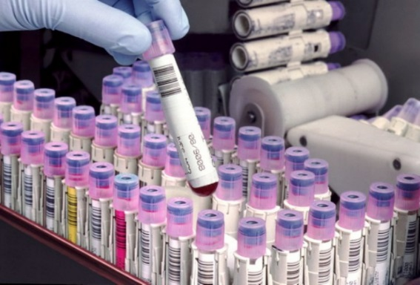
Стратегия развития отделения лабораторной диагностики
Ручные или автоматизированные?
Общеклинический анализ крови
Гематологический анализатор
с модулем подсчета ретикулоцитов
(+) пересчёт только патологических лейкоформул (высвобождаются «глаза»)
(+) пробы подаются потоком автоматически (высвобождаются «руки»)
(+) подсчёт ретикулоцитов ( высвобождаются «глаза» и «руки»)
(+) подсчёт цитоза в СМЖ и др. жидкостях (высвобождаются «глаза»и «руки»)
(+ ) уровень надежности результата выше
(-)дорогие реактивы

Slide 39
Краткосрочное планирование
Проведение ремонтных работ
Внедрение ЛИС, РМИС
Импортозамещение,дооснащение
Кадровый вопрос
Участие в создании проекта
Соединение с поликлиникой, ПДО
Анализатор КОС, коагулометр
Специалисты среднего звена, специалисты с высшим образованием
Микробиологическая лаборатория
Кадры, инвентаризация, маршрутизация, санитарный контроль

Slide 40
Среднесрочное планирование
Проведение ремонтных работ
Дооснащение лаборатории
Управление качеством
Обучение кадров, ротация кадров
Повышение квалификации специалистов с высшим образованием в области исследования морфологии крови и костного мозга на центральных базах Москвы и Санкт-Петербурга.
Внедрение новых методик
Пневмопочта
Дублирующее оборудование, анализатор мочи
Получение санэпидзаключения
Цитохимия

Slide 41
Долгосрочное планирование
Управление качеством
Аккредитация лаборатории
Централизация исследований

Slide 42
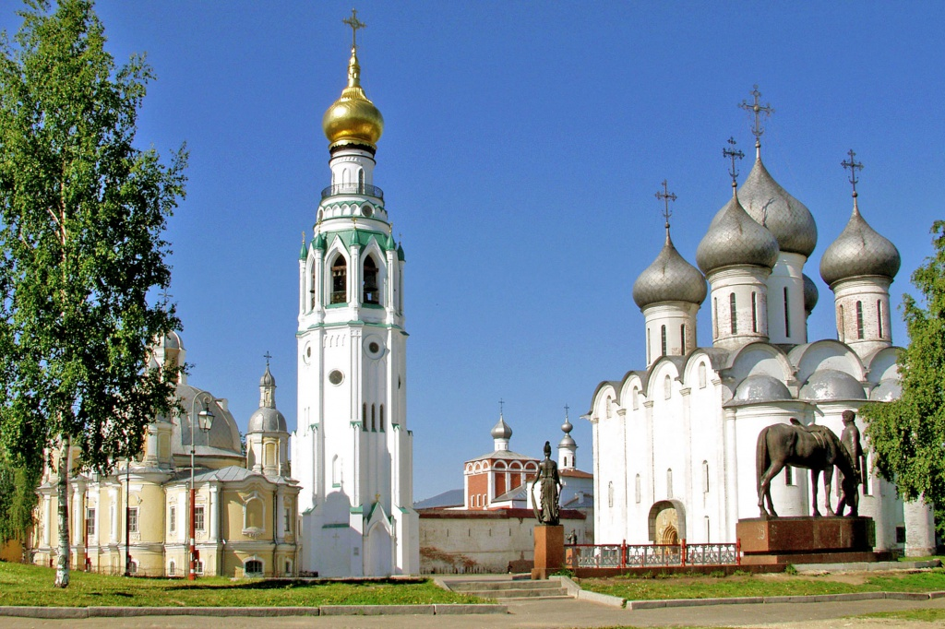
БЛАГОДАРЮ ЗА ВНИМАНИЕ!

